Slide 1
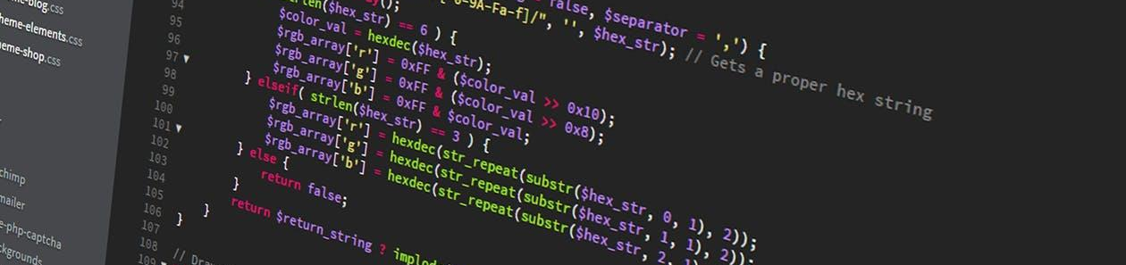

Inteligência Artificial: do Zero ao Infinito
Unsupervised Learning

Slide 2
Unsupervised Learning
Data
“Training”
Programm (Model)
Input
Not needed:
Lables (Classes)
Continues values

Slide 3
Unsupervised Learning
O que podemos aprender apenas observando os dados?
🐩
🐆
🐈
🐕
🦍
🐴
🐶

Slide 4
Unsupervised Learning
O que podemos aprender apenas observando os dados?
🐩
🐆
🐈
🐕
🦍
🐴
🐶

Slide 5
Estratégias de Aprendizado
 | Supervised Learning | Unsupervised Learning
Discrete | Classification or Categorization | Clustering
Continuous | Regression | Dimensionality reduction

Slide 6
Métodos de Unsupervised Learning
Hierarchical clustering
K-means clustering
Principal Component Analysis (PCA)
Singular Value Decomposition
Independent Component Analysis
….

Slide 7
Clustering
Unsupervised Learning

Slide 8
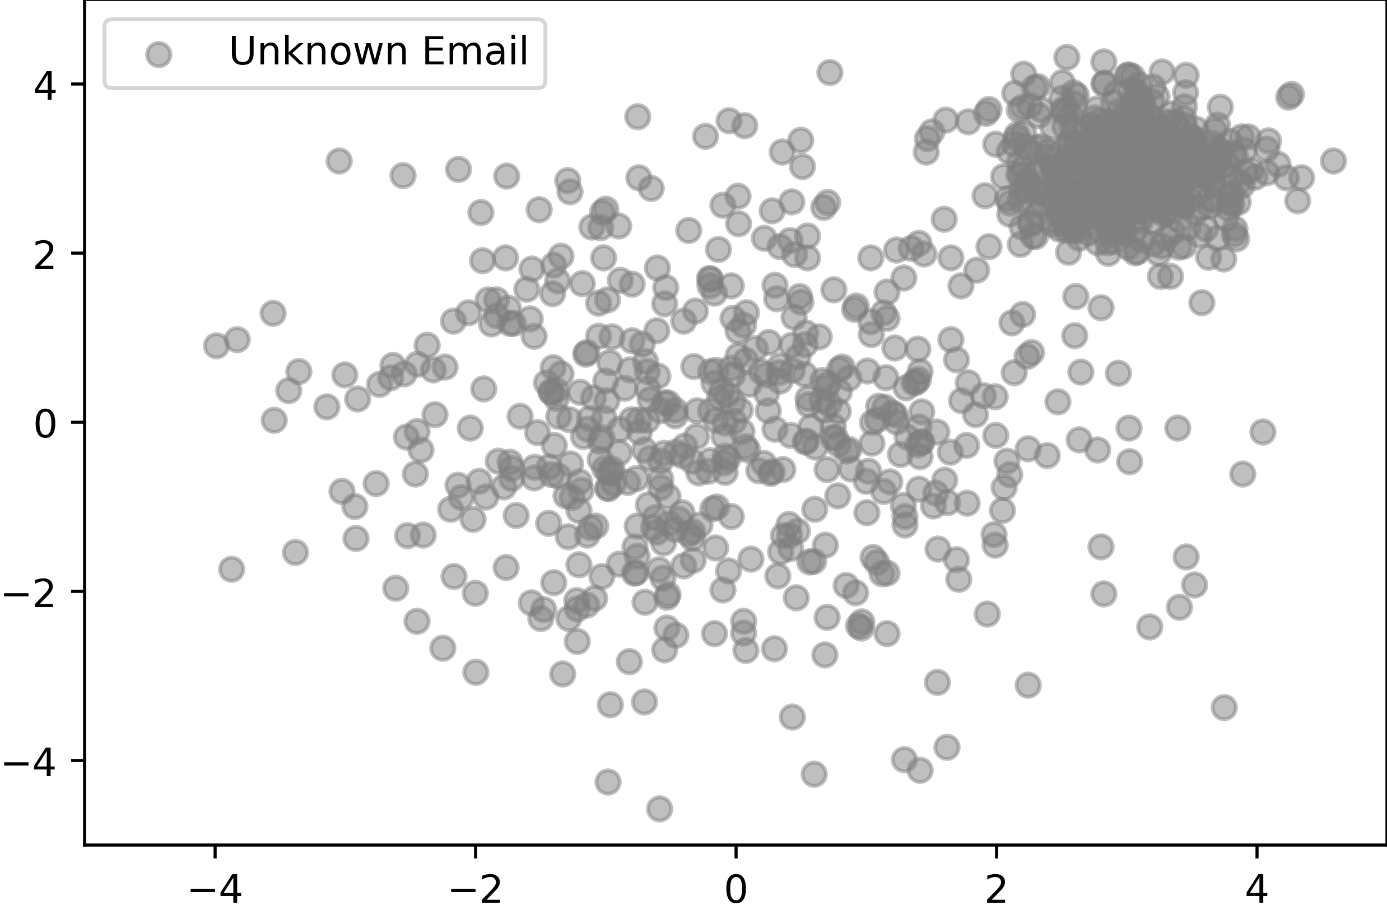
Dados Desconhecidos

Slide 9
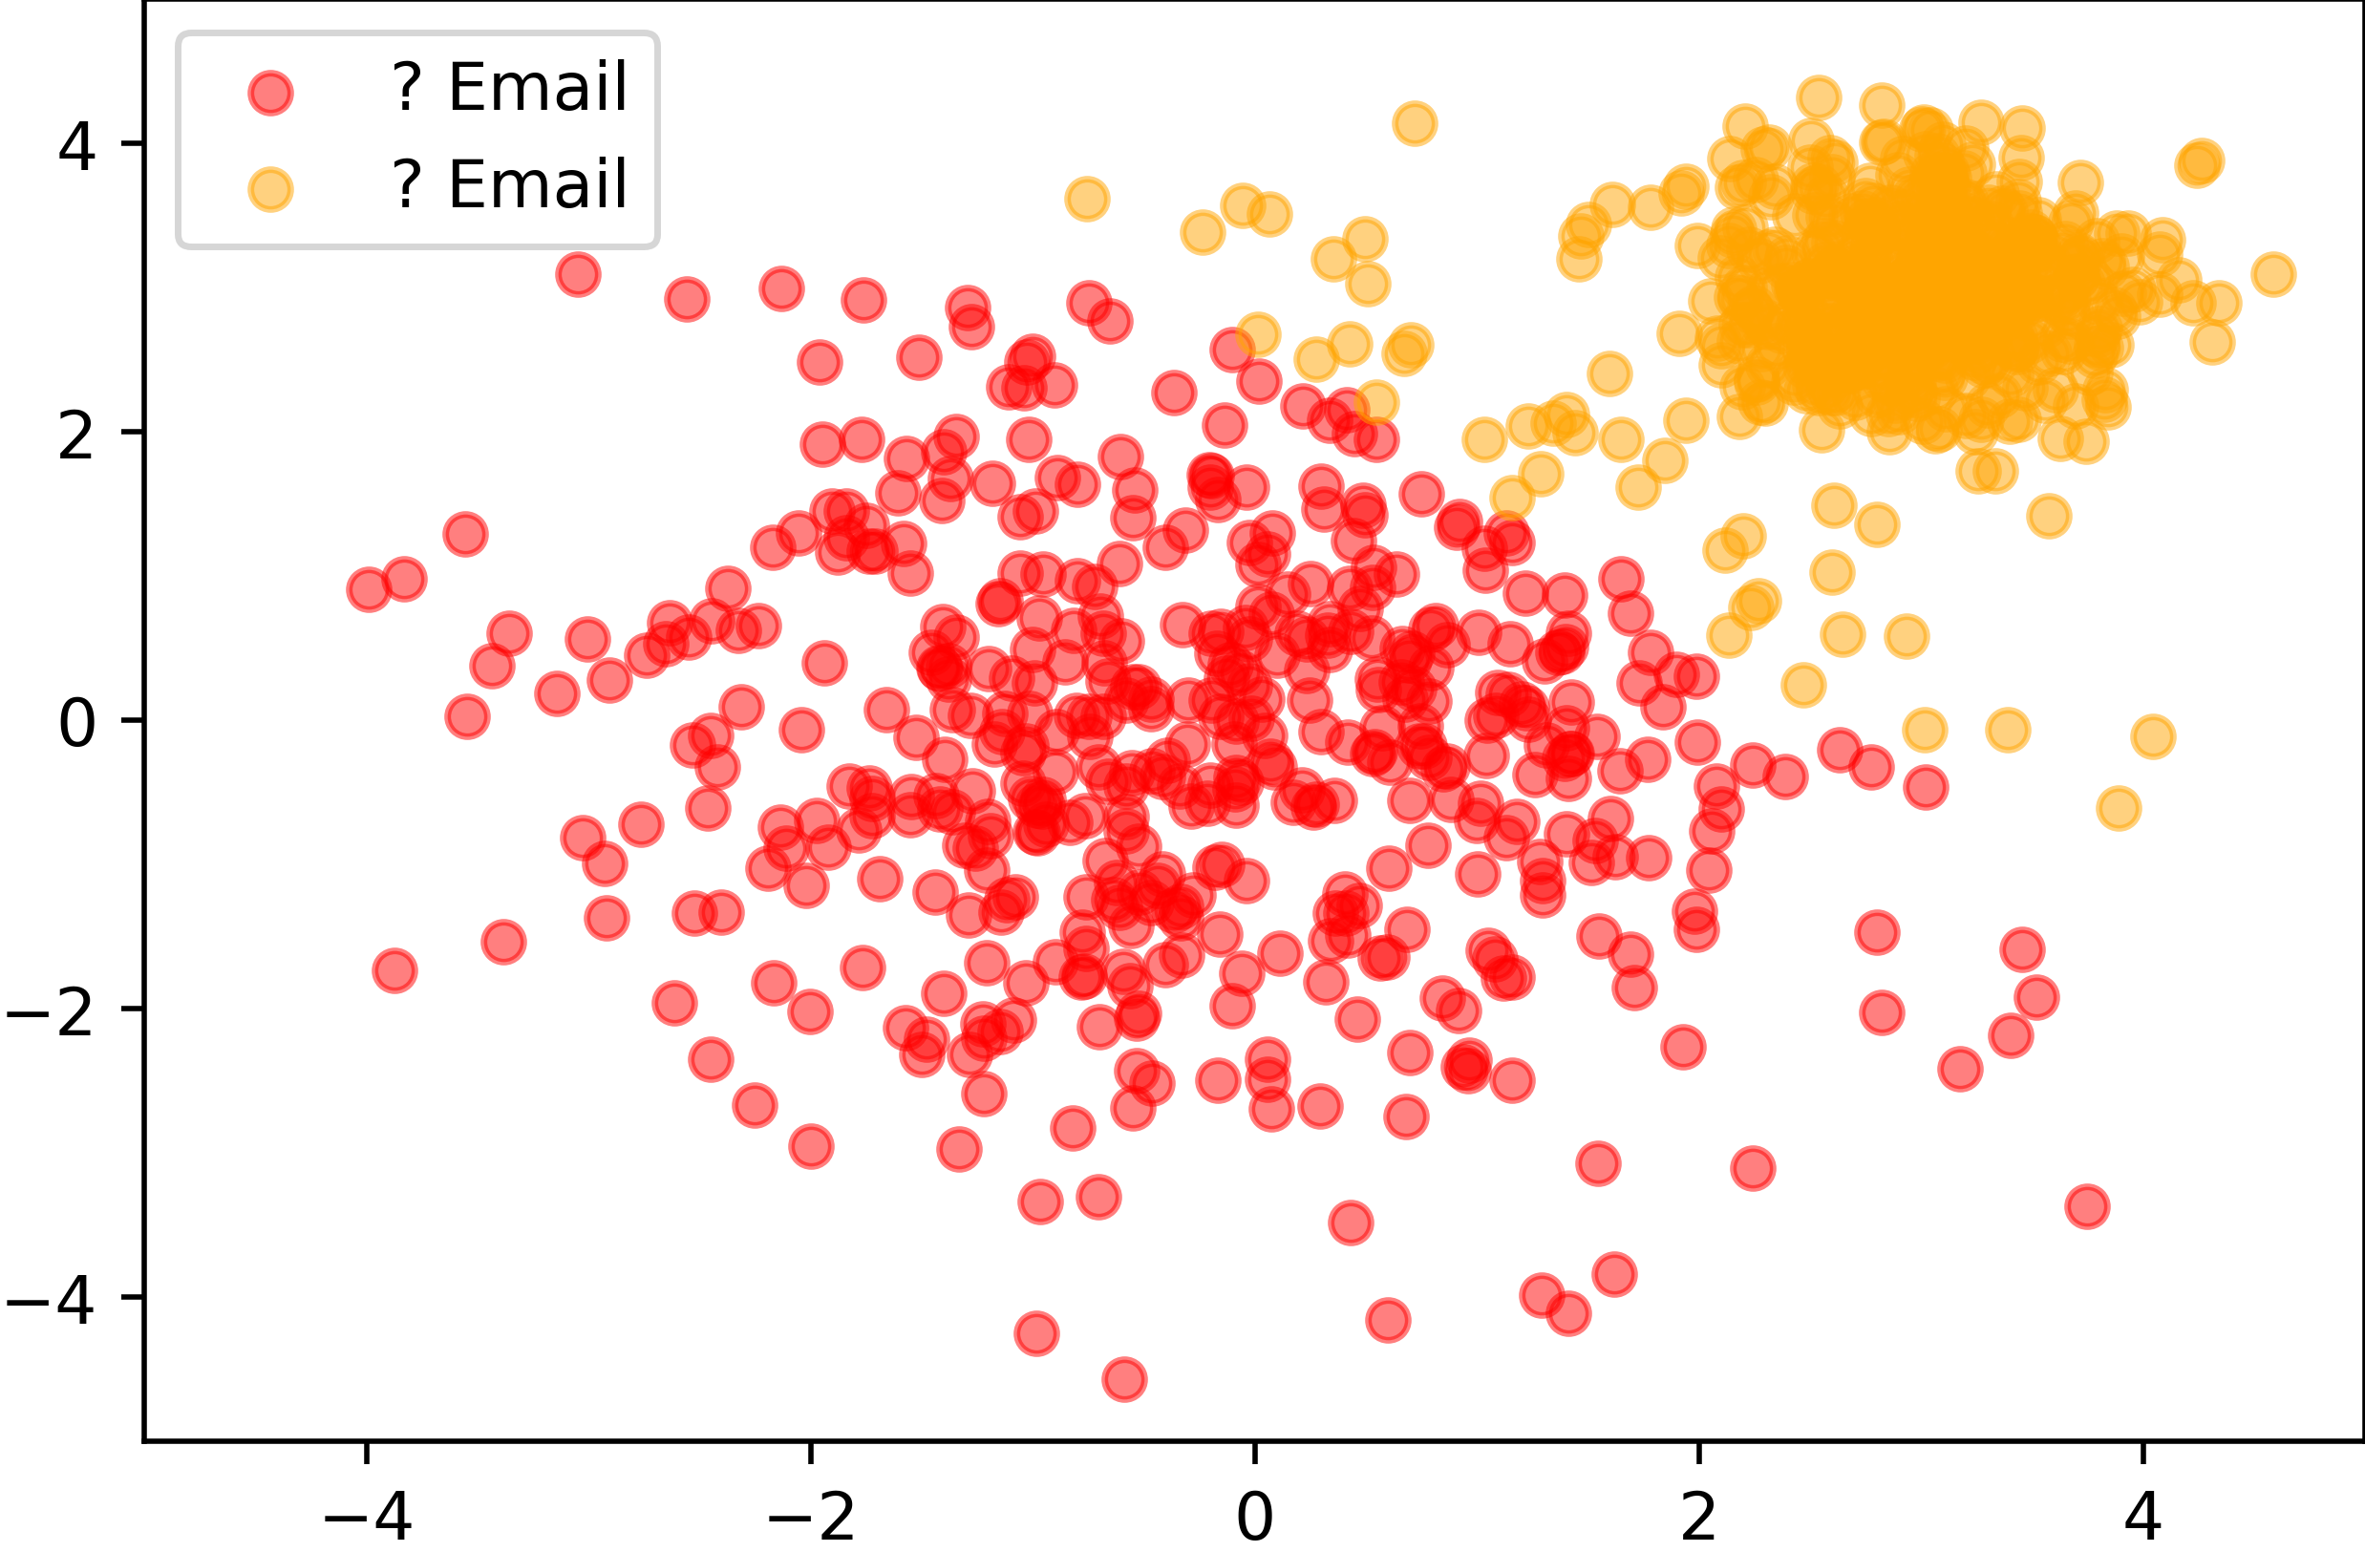
Clustering
K-means clustering
Descobrindo a “estrutura” em dados não-rotulados

Slide 10
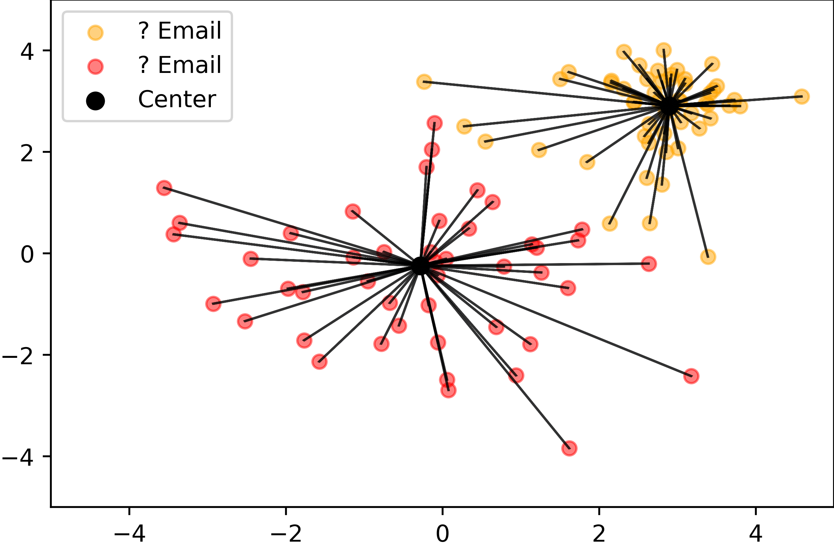
Clustering
K-means clustering

Slide 11
Clustering
K-means clustering
?

Slide 12
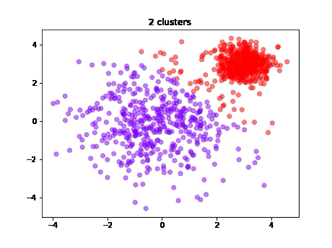
Clustering
Cluster Count?

Slide 13
Redução da Dimensionalidade
Unsupervised Learning

Slide 14
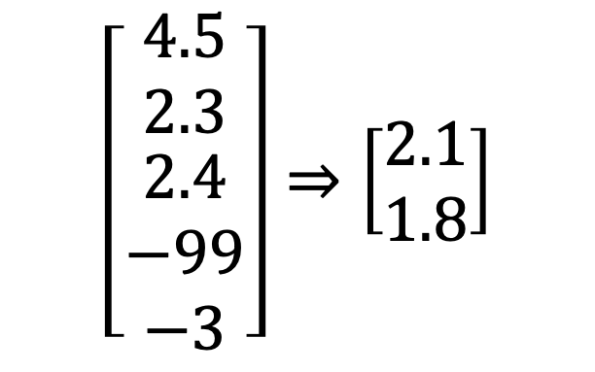
Redução da Dimensionalidade
Principal Component Analysis (PCA)
Transforma dados de alta-dimensão em um espaço de baixa-dimensão

Slide 15
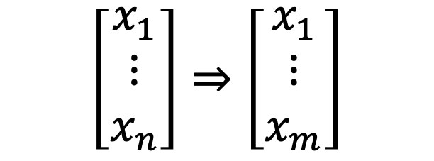

Redução da Dimensionalidade
Principal Component Analysis (PCA)
Transforma dados de alta-dimensão em um espaço de baixa-dimensão

Slide 16
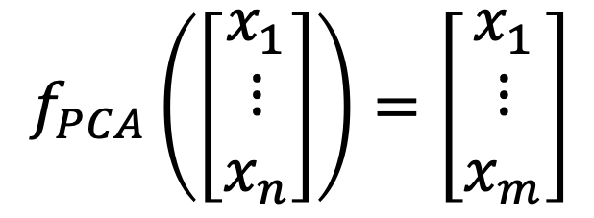
Redução da Dimensionalidade
Principal Component Analysis (PCA)
Transforma dados de alta-dimensão em um espaço de baixa-dimensão

Slide 17
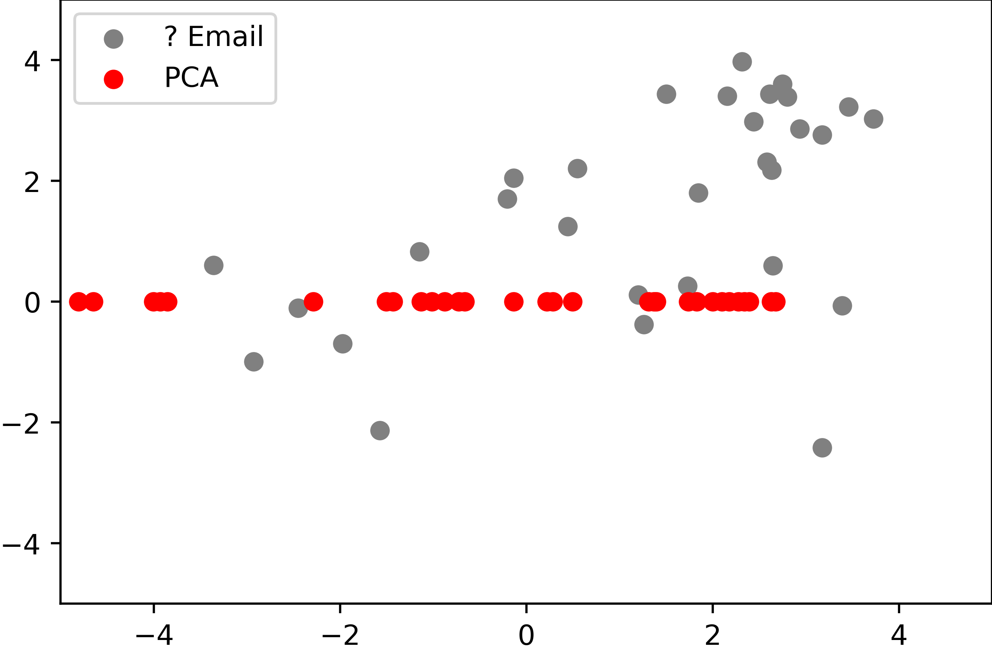
Redução da Dimensionalidade
Principal Component Analysis (PCA)

Slide 18
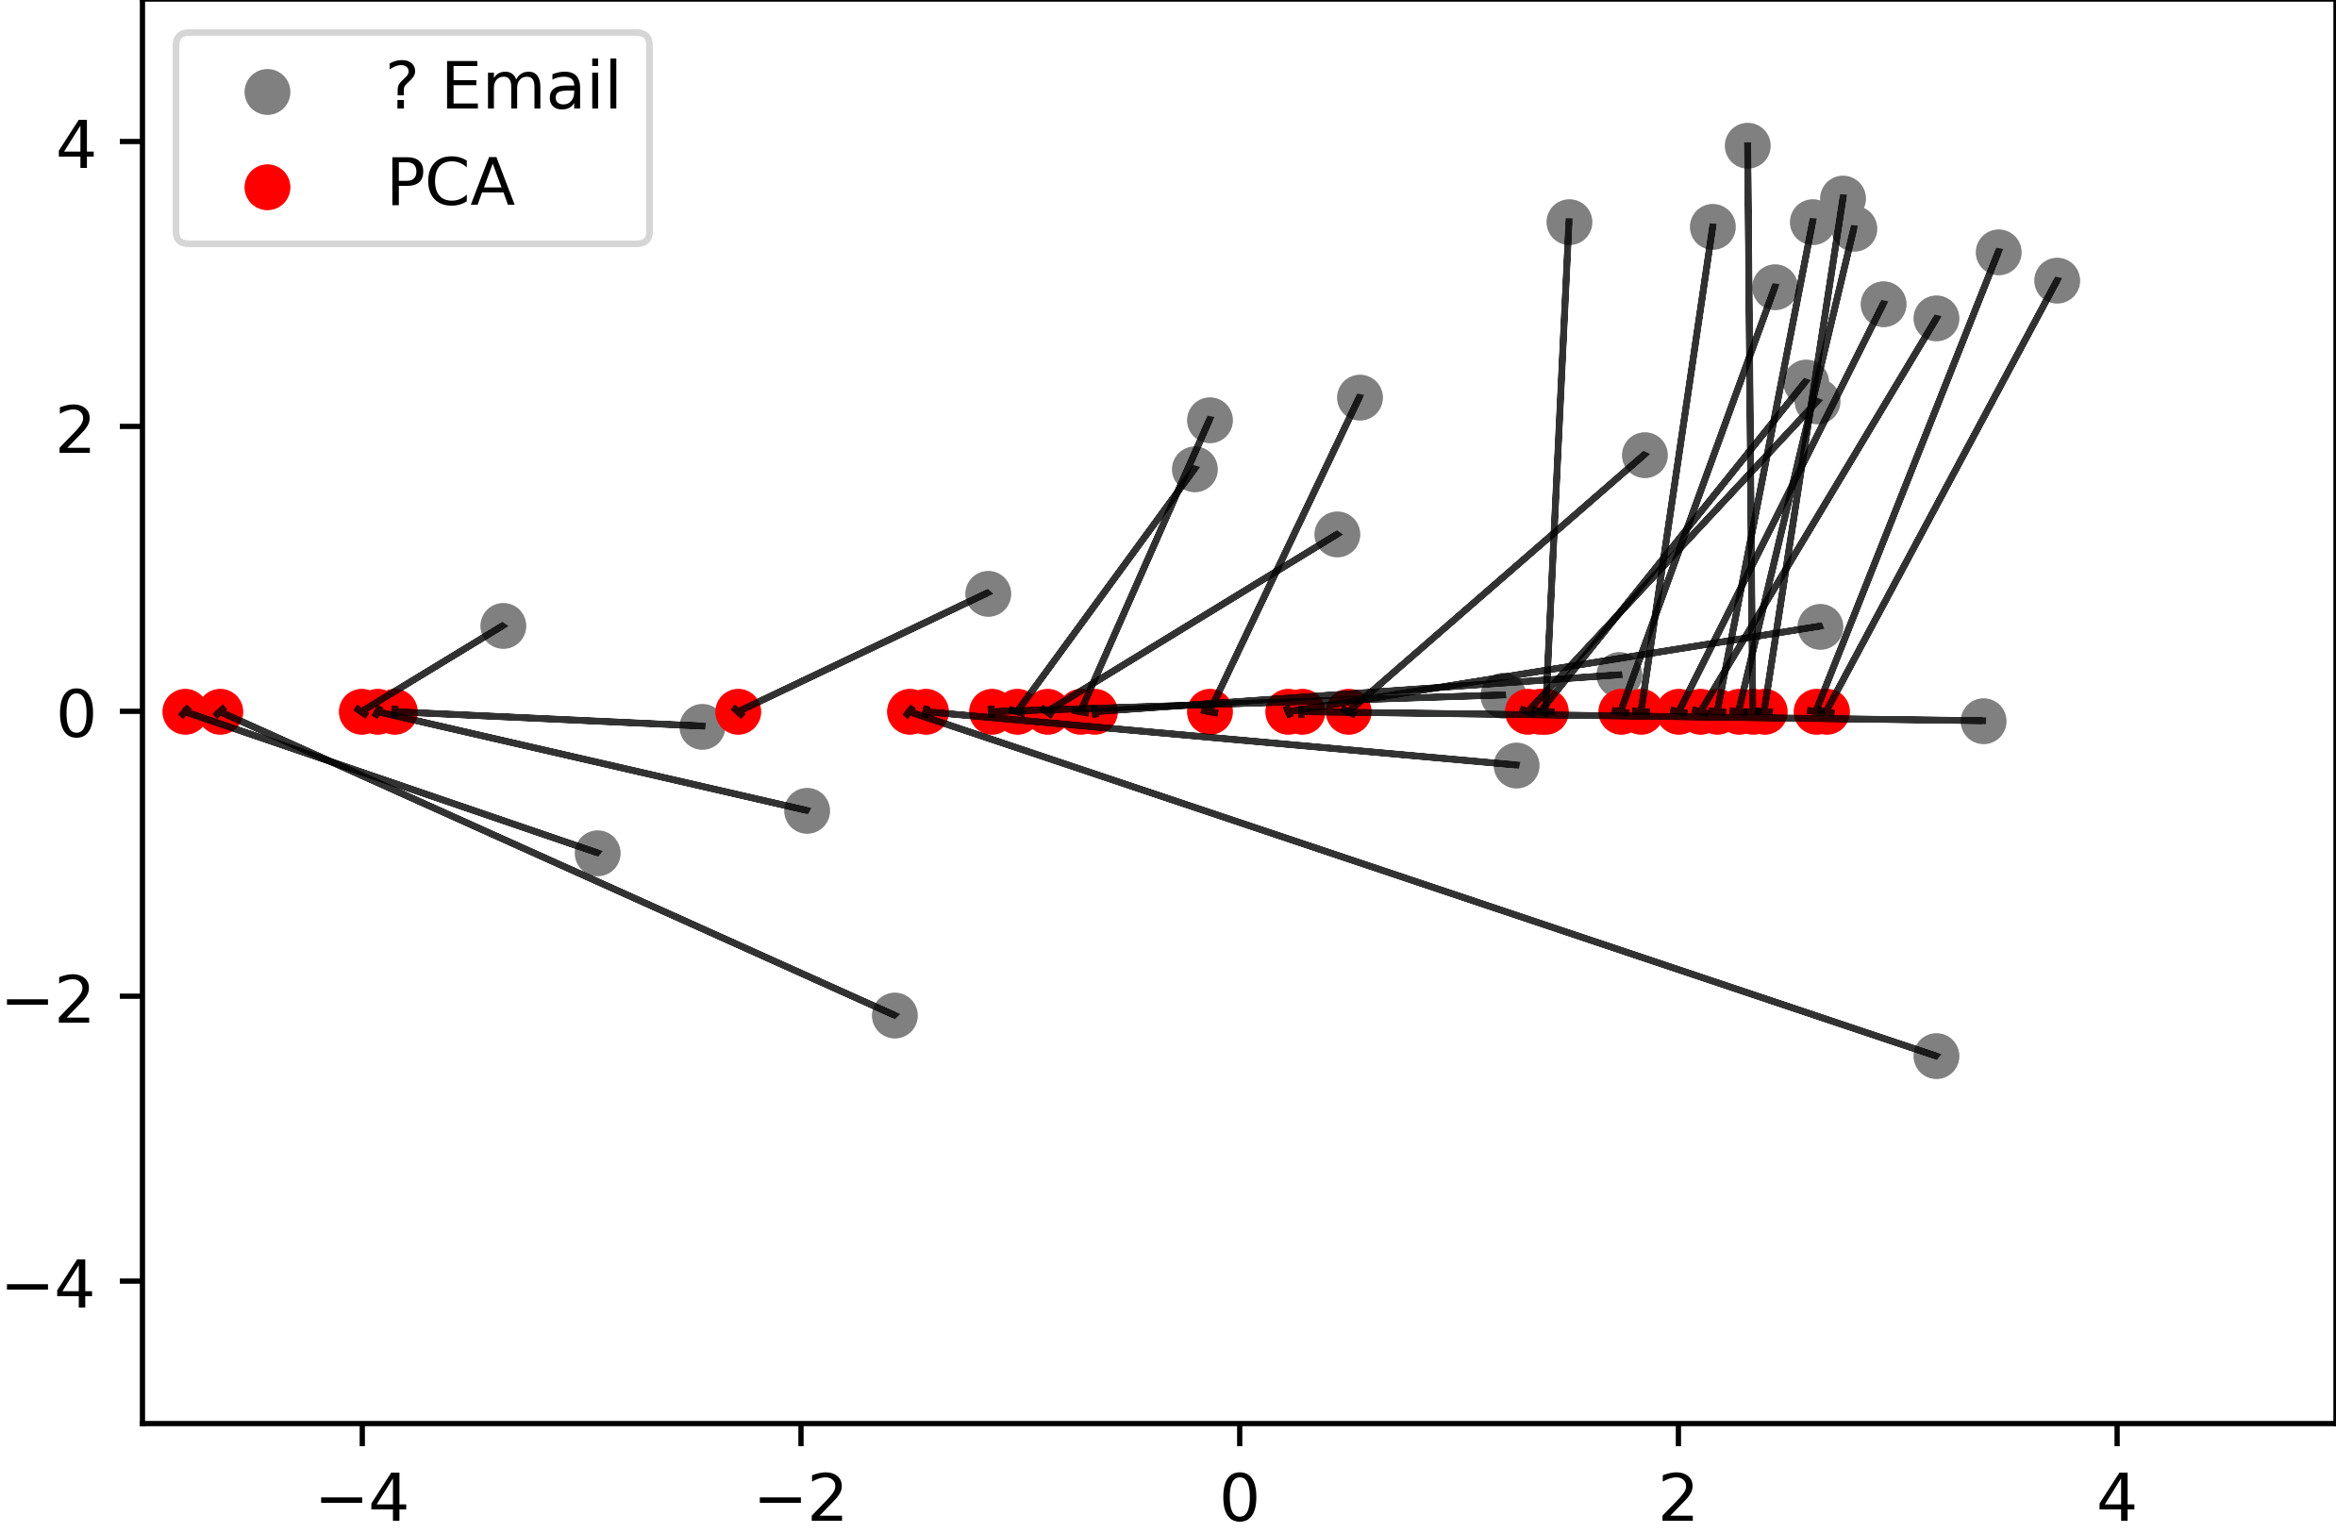
Redução da Dimensionalidade
Principal Component Analysis (PCA)

Slide 19
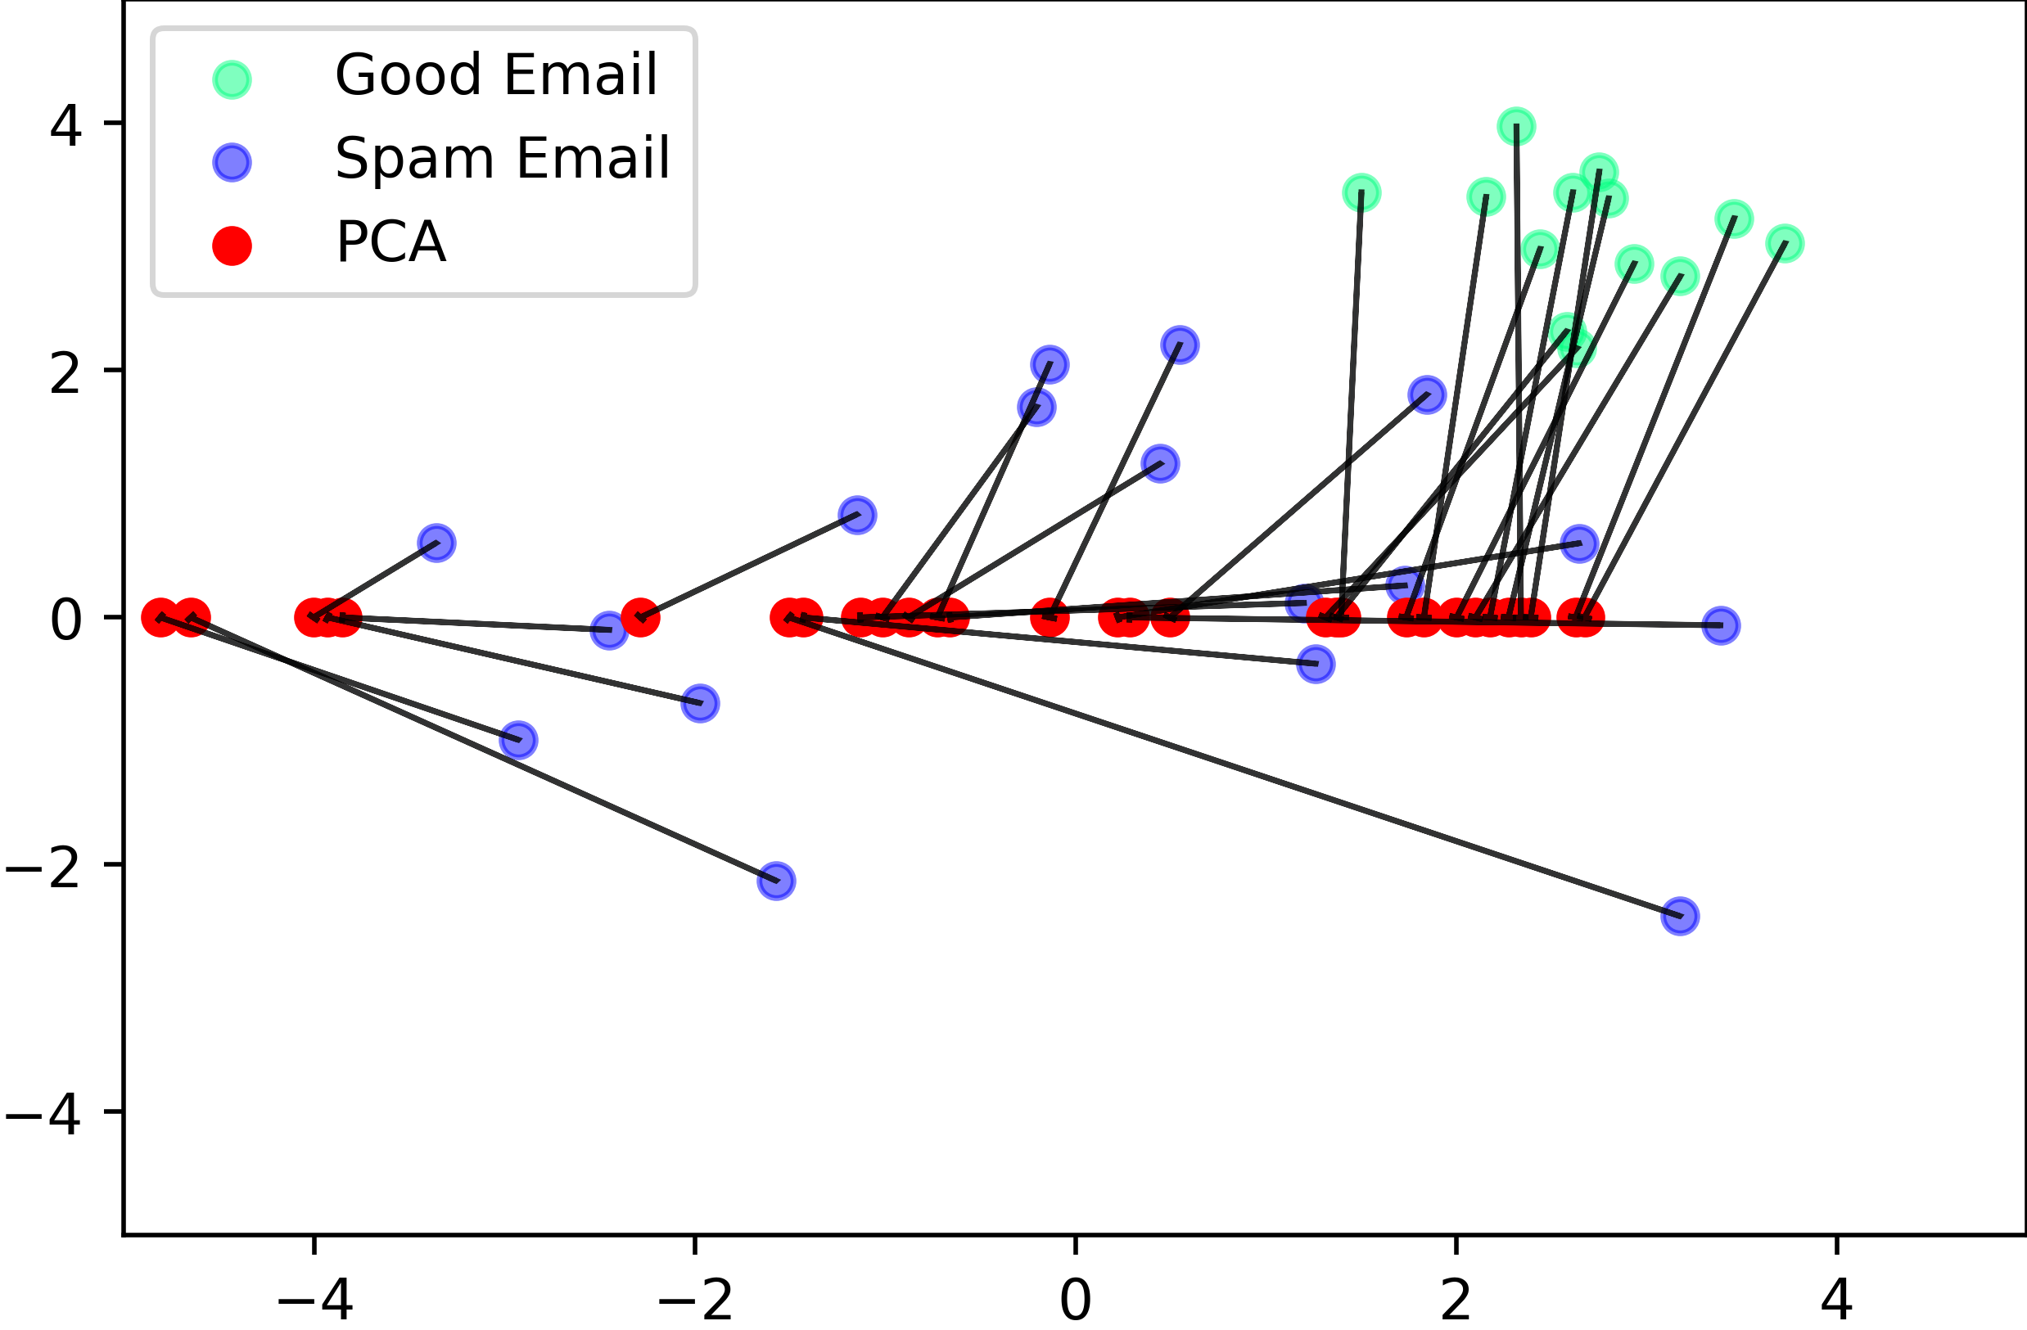
Redução da Dimensionalidade
Principal Component Analysis (PCA)

Slide 20
Conclusão
Unsupervised Learning
Clustering
Encontra significado em dados não-rotulados
Redução da Dimensionalidade
Transforma dados de alta dimensão em um espaço de baixa-dimensão
Reduz os dados para suas features mais essenciais

Slide 21
Referências
Unsupervised Learning
Página Pessoal: Sven Mayer
https://sven-mayer.com/pml/index.html

Slide 22

License
This file is licensed under the Creative Commons Attribution-Share Alike 4.0 (CC BY-SA) license:
https://creativecommons.org/licenses/by-sa/4.0
Attribution: Sven Mayer

